Slide 1



NJMU-China

Slide 2

目录
01
02
05
背景
概述
设计

Slide 3
01
背景
Background

Slide 4

背景
01
Background
ASD（孤独症谱系障碍）神经发展障碍性疾病。
目前没有药物治疗ASD的核心症状。
自闭症儿童肠道中微生物的解毒功能受损。
组织中毒物的积累可能导致线粒体损伤、损害其功能或损害其他结构的完整性，这是ASD的特征表现。

Slide 5
02
概述
Summary

Slide 6
概述
改善线粒体功能治疗ASD
02
提高NAD水平改善线粒体
系统一
降低血浆中重金属离子积累
系统二
建立药物输送系统
系统三
创建测试条来诊断自闭症儿童的线粒体功能
系统四

Slide 7
03
设计
Design

Slide 8
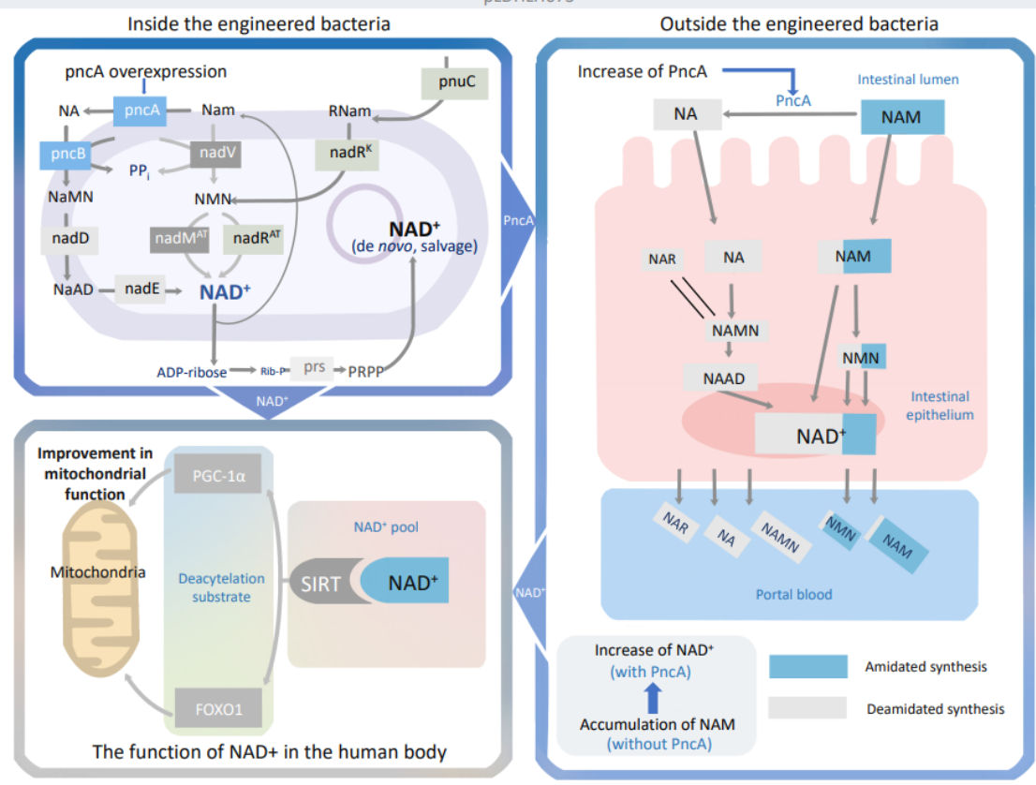
药物：NAD+
01
NAD+作用：
·氧化还原反应的必需辅酶
·ADP核糖基化和脱乙酰化的底物
NAD+被消耗时
烟酰胺（NAM）在个体内发生积累
NAM既是SIRTs蛋白的抑制剂，
也是NAD+产生的前体
编辑标题
点击文本框即可进行编辑输入相关内容点击文本框即可进行编辑输入相关内容
Header here please
编辑标题
Header here please
点击文本框即可进行编辑输入相关内容点击文本框即可进行编辑输入相关内容
插入PncA基因：
加速NAM向NA的转化；
帮助宿主实现NAM对NA的催化，完成NAD+合成
Header here please
编辑标题
点击文本框即可进行编辑输入相关内容点击文本框即可进行编辑输入相关内容
Header here please

Slide 9
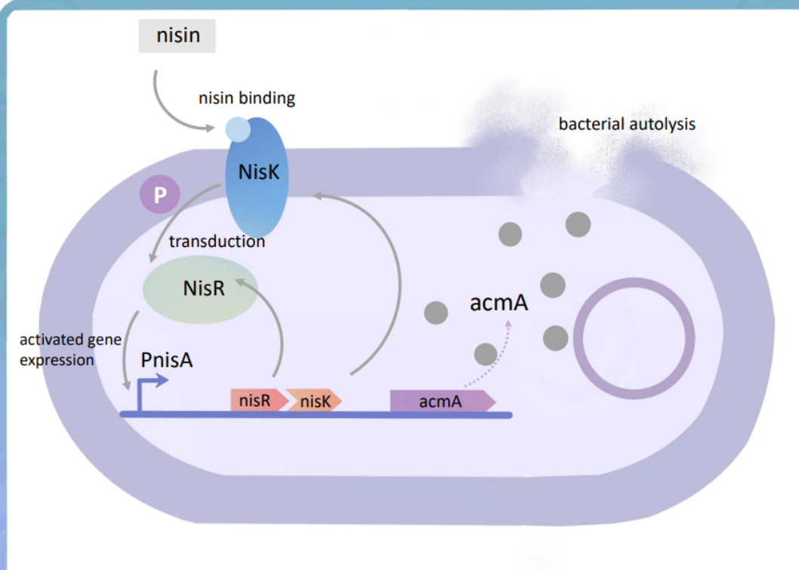
01
自杀开关
可转移nisin控制表达（NICE）系统激活

Slide 10
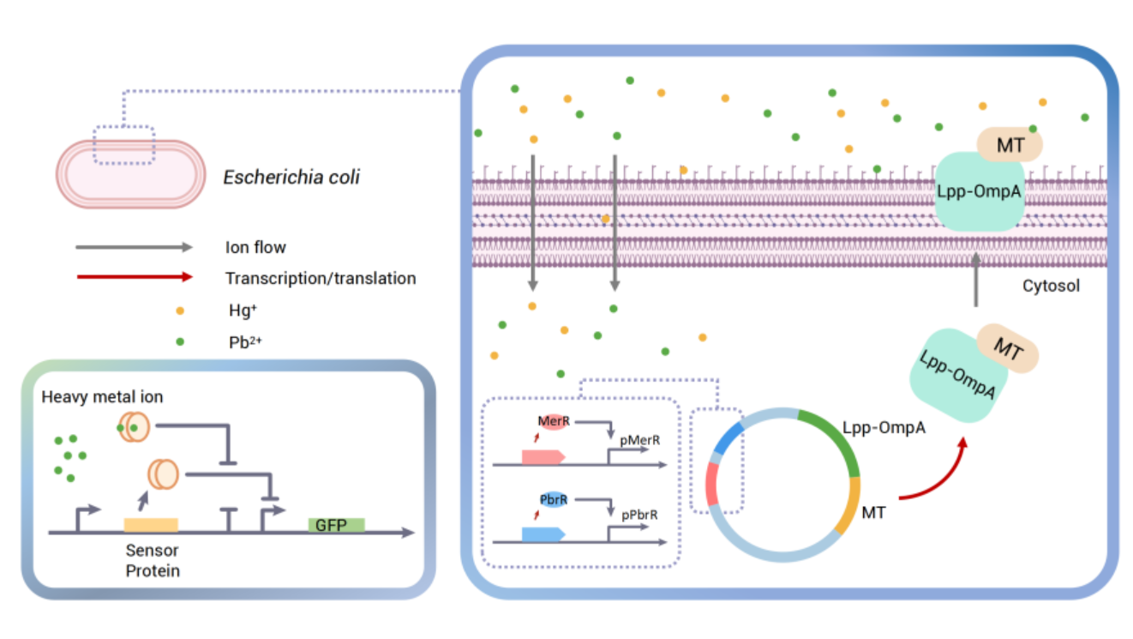
02
降低血浆中金属离子水平
金属硫蛋白（MT）
MerR作为传感器
MT与Lpp-OmpA结合
正常条件下，为转录抑制因子
细胞金属离子失衡的情况下，转化为转录激活因子
PowerPoint offers word processing, outlining, drawing, graphing, and presentation management tools all designed to be easy to use and learn.

Slide 11
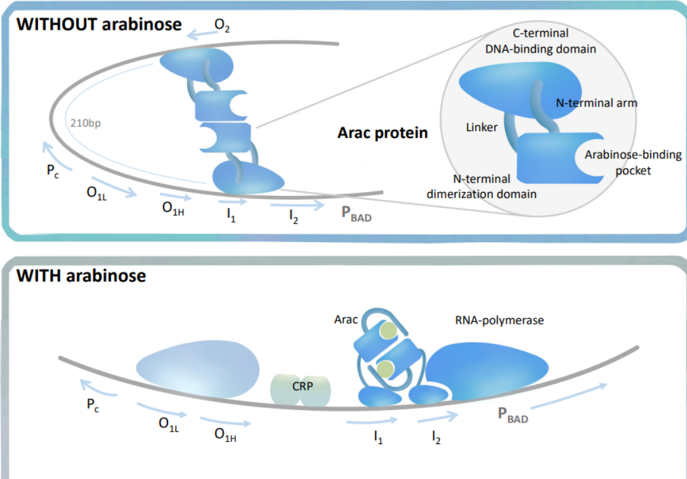
02
自杀开关
MazF是一种内切核糖核酸酶，可以切割RNA并导致微生物死亡，介导细胞死亡而不导致细菌细胞裂解。
将毒性蛋白MazF插入PBAD启动子的下游。在达到预期效果后，MazF的表达将导致宿主细菌裂解。
编辑标题
编辑标题
编辑标题
编辑标题
点击文本框即可进行编辑输入相关内容点击文本框即可进行编辑输入相关内容
点击文本框即可进行编辑输入相关内容点击文本框即可进行编辑输入相关内容
点击文本框即可进行编辑输入相关内容点击文本框即可进行编辑输入相关内容

Slide 12
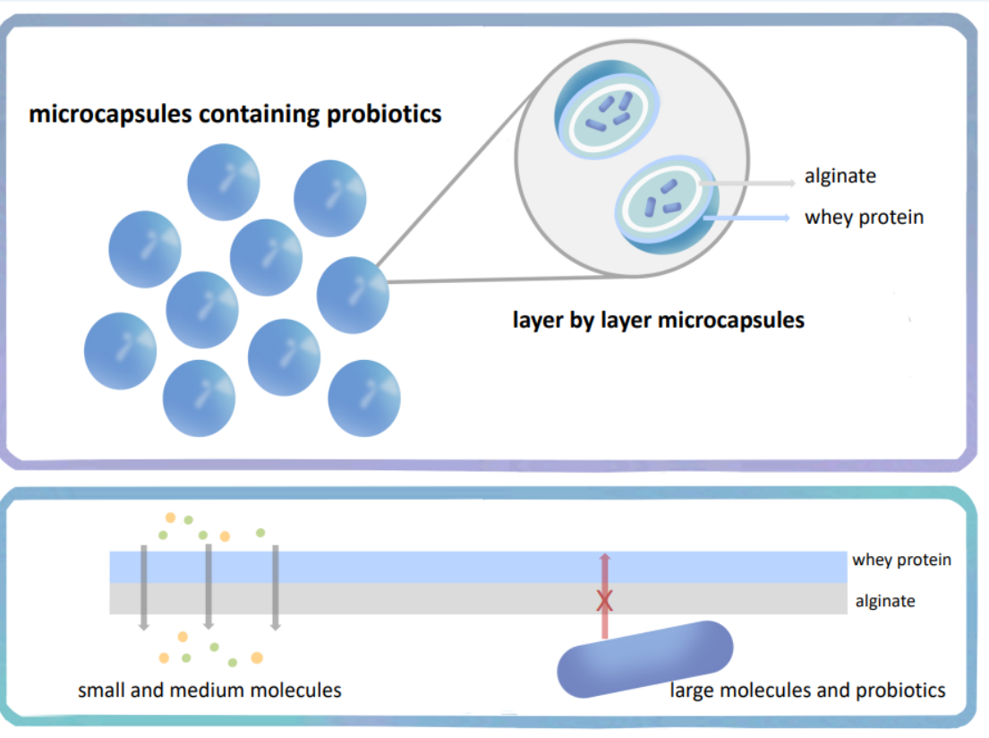
03
微胶囊化益生菌
海藻酸钙广泛用于活细菌的微胶囊化
A
A
点击文本框即可进行编辑输入相关内容
添加乳清蛋白，提高抗酸能力
B
B
点击文本框即可进行编辑输入相关内容
使用冷冻干燥技术将益生菌包封在乳清蛋白中，以酸奶作为载体进入肠道内
C
C
点击文本框即可进行编辑输入相关内容
D
点击文本框即可进行编辑输入相关内容
D

Slide 13
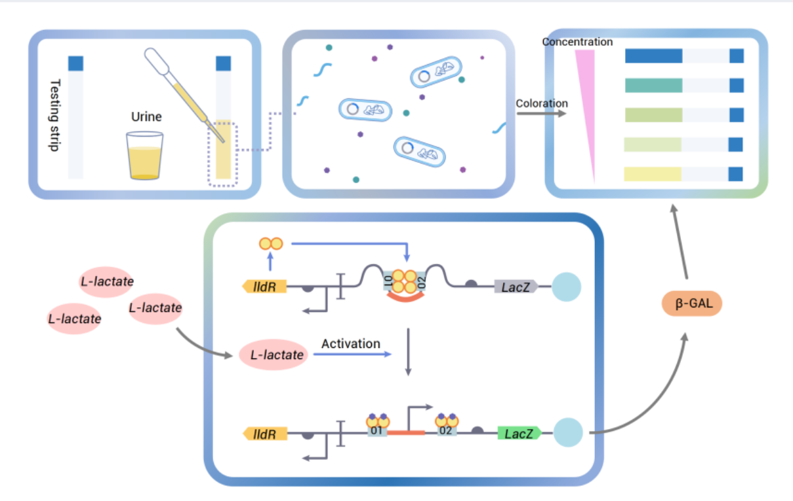

04
乳酸作为生物传感器
线粒体功能发生障碍，体内乳酸浓度大幅增加
为了检测乳酸浓度，构建了主要包括lldPRD操纵子的全细胞生物传感器。
在缺乏L-乳酸的情况下，调节蛋白lldR结合O1和O2，这可能导致DNA环化和转录抑制。L-乳酸与lldR的结合促进构象变化，可能破坏DNA环，从而形成转录开放复合物。
01
02
03
在测试纸上，蓝色变化。
04

Slide 14
THANK YOU

